Slide 1
মাল্টিমিডিয়া ক্লাসে সবাইকে স্বাগতম
Notes:
We designed this template so that each member of the project team has a set of slides with its own theme. Members, here’s how you add a new slide to just your set:
Mark where you want to add the slide: Select an existing one in the Thumbnails pane, click the New Slide button, then choose a layout. The new slide gets the same theme as the other slides in your set.
Careful! Don’t annoy your fellow presenters by accidentally changing their themes. That can happen if you choose a different theme from the Design tab, which changes all of the slides in the presentation to that look.

Slide 2
শিক্ষক পরিচিতি: সাইফুল ইসলাম বি.এস. সি (সস্মান), বি.এড,
এম.এসসি(রসায়ন) সহকারি শিক্ষক (বিজ্ঞান) সাগরনাল উচ্চ বিদ্যালয়
মোবাইলঃ 01712-876461
E-mail: saif2175@gmail.com
পাঠ পরিচিতি
বিষয়ঃ পদার্থ বিজ্ঞান
শ্রেণীঃ নবম- দশম
অধ্যায়ঃ নবম
(আলোর প্রতিফলন)
পাঠঃ প্রতিফলন

Slide 3
আলোর প্রতিফলনের ফলে বস্তু দেখা যায়
দীপ্তিমান
দীপ্তিহীন
আলো দীপ্তিহীন বস্তুতে প্রতিফলিত হয়ে চোখে প্রবেশ করে
Notes:
এই স্লাইডে ছবি দেখিয়ে প্রশ্নোত্তরের মাধ্যমে দ্বিতীয় শিখনফল অর্জনের চেষ্টা করা হয়েছে। বিষয় শিক্ষক ইচ্ছে করলে স্লাইডে উল্লেখিত প্রশ্নগুলো মুছে দিয়ে নিজেই প্রশ্নগুলো করে শিক্ষার্থীদের কাছ থেকে উত্তর বের করে আনার চেষ্টা করতে পারেন। তবে বিষয় শিক্ষক ভিন্ন উপায়েও এ কাজটি করতে পারেন।

Slide 4
আলোর প্রতিফলন
এই পাঠশেষে শিক্ষার্থীরা ...
আলোর প্রতিফলন ব্যাখ্যা করতে পারবে ।
প্রতিফলনের প্রকারভেদ বর্ণনা করতে পারবে ।
আলোর প্রতিফলন সূত্রগুলো সম্পর্কে জানতে পারবে।

Slide 5
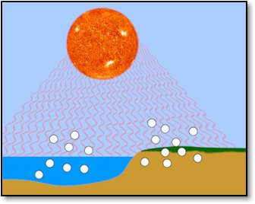
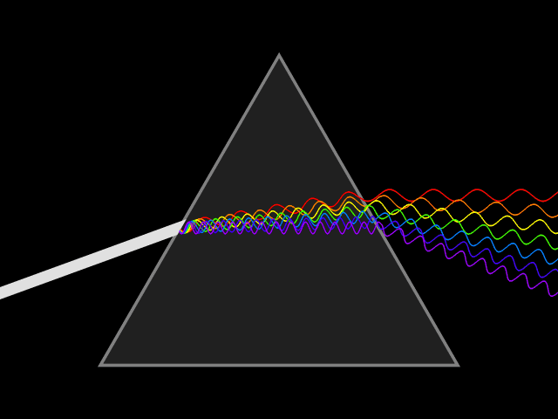
আলো প্রধান প্রধান ধর্মগুলো কী কী?
আলোর বেগ 3×10⁸ms⁻¹
আলো এক প্রকার শক্তি
আলো বিচ্ছুরিত হয়
Notes:
এই স্লাইডে ছবি দেখিয়ে প্রশ্নোত্তরের মাধ্যমে প্রথম শিখনফল অর্জনের চেষ্টা করা হয়েছে। বিষয় শিক্ষক ইচ্ছে করলে স্লাইডে উল্লেখিত প্রশ্নগুলো মুছে দিয়ে নিজেই প্রশ্নগুলো করে শিক্ষার্থীদের কাছ থেকে উত্তর বের করে আনার চেষ্টা করতে পারেন। তবে বিষয় শিক্ষক ভিন্ন উপায়েও এ কাজটি করতে পারেন।

Slide 6
আলোর প্রতিফলনঃ আলোকরশ্মি কোনো স্বচ্ছ মাধ্যম দিয়ে গমনের সময় অন্য কোনো মাধ্যমের কোনো তলে আপতিত হলে তখন দুই মাধ্যমের বিভেদতল হতে কিছু পরিমাণ আলো আবার প্রথম মাধ্যমে ফিরে আসে। এ ঘটনাকে আলোর প্রতিফলন বলে।
আপতিত রশ্মি
প্রতিফলিত রশ্মি
বিভেদতল
আলোর প্রতিফলনের সচিত্র উদাহরণ।

Slide 7
প্রতিফলনের প্রকারভেদঃ
কোনো পৃষ্ঠ থেকে কীভাবে আলো প্রতিফলিত হবে তা নির্ভর করে প্রতিফলকের পৃষ্ঠের প্রকৃতির উপর।
প্রতিফলক পৃষ্ঠের প্রকৃতির উপর নির্ভর করে প্রতিফলনকে
দুইভাগে ভাগ করা যায়।
যথা-
১। নিয়মিত বা সুষম প্রতিফলন
২। অনিয়মিত বা ব্যাপ্ত প্রতিফলন

Slide 8
নিয়মিত প্রতিফলন
মসৃনতল
নিয়মিত প্রতিফলন :
যদি একগুচ্ছ সমান্তরাল আলোকরশ্মি কোনো মসৃণ তলে আপতিত হয়ে প্রতিফলনের পর সমান্তরাল রশ্মিগুচ্ছ বা অভিসারী বা অপসারী রশ্মিগুচ্ছে পরিণত হয় তবে এ ধরণের প্রতিফলনকে আলোর
নিয়মিত প্রতিফলন বলে।

Slide 9
অনিয়মিত প্রতিফলন
অমসৃণতল
ব্যাপ্ত প্রতিফলন:
যদি একগুচ্ছ সমান্তরাল আলোকরশ্মি কোনো তলে আপতিত হয়ে প্রতিফলনের পর আর সমান্তরাল না থাকে বা অভিসারী বা অপসারী রশ্মিগুচ্ছে পরিণত না হয় তবে এ ধরণের প্রতিফলনকে আলোর ব্যাপ্ত বা অনিয়মিত প্রতিফলন বলে।

Slide 10
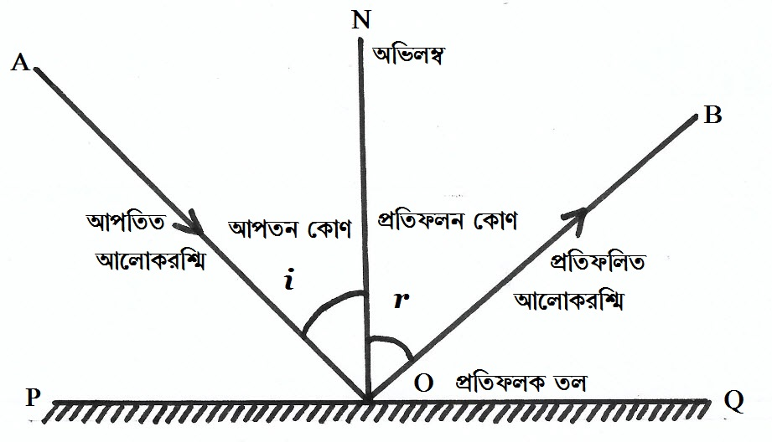
আলোর প্রতিফলন সম্পর্কিত গুরুত্বপূর্ণ কিছু সংজ্ঞা
আপতিত রশ্মি
যে রশ্মি প্রতিফলকের উপর এসে পড়ে তাকে আপতিত রশ্মি বলে
আপতন বিন্দু
আপতিত রশ্মি প্রতিফলকের উপর যে বিন্দুতে এসে পড়ে তাকে আপতন বিন্দু বলে।
অভিলম্ব
আপতন বিন্দুতে প্রতিফলকের উপর অঙ্কিত লম্বকে অভিলম্ব বলে।

Slide 11
প্রতিফলিত রশ্মি
প্রতিফলকে বাধা পেয়ে যে রশ্মি আগের মাধ্যমে ফিরে আসে তাকে প্রতিফলিত রশ্মি বলে।
আপতন কোণ
প্রতিফলকের ওপর আপতিত রশ্মি ও অভিলম্বের মধ্যবর্তী কোণকে আপতন কোণ বলে। একে “i” দ্বারা প্রকাশ করা হয়।
প্রতিফলন কোণ
প্রতিফলিত রশ্মি অভিলম্বের সাথে যে কোণ উৎপন্ন করে তাকে প্রতিফলন কোণ বলে। একে “r” দ্বারা প্রকাশ করা হয়।

Slide 12
আলোর প্রতিফলনের সুত্র দুইটি নিম্নরুপঃ

Slide 13
প্রথম সূত্র: আপতিত রশ্মি, প্রতিফলিত রশ্মি এবং আপতন বিন্দুতে প্রতিফলকের উপর অঙ্কিত অভিলম্ব একই সমতলে অবস্থান করে।
অভিলম্ব
আপতিত রশ্মি
প্রতিফলিত রশ্মি
বিভেদতল

Slide 14
দ্বিতীয় সূত্র: প্রতিফলন কোণ আপতন কোণের সমান হয়।
অভিলম্ব
আপতন কোণ
প্রতিফলন কোণ
প্রতিফলিত রশ্মি
আপতিত রশ্মি
i
r
∠i
=
∠r

Slide 15
প্রতিফলিত আলোর পরিমাণ কোন কোন বিষয়ের নির্ভর করে?
উত্তরঃ প্রতিফলিত আলোর পরিমাণ যে সব বিষয়ের নির্ভর করেঃ-
(i) আপতিত রশ্মি যত তির্যকভাবে প্রতিফলক তলের ওপর পড়বে, আলোর প্রতিফলন তত বেশি হবে। (ii) আলোর প্রতিফলন, প্রতিফলকের প্রকৃতি ও মাধ্যমের প্রকৃতির ওপর নির্ভর করে।যেমন, বায়ু থেকে আলোক এসে আয়নায় আপতিত হলে, যে পরিমাণ আলোর প্রতিফলন ঘটে, তা বায়ু থেকে জলে আপতিত হলে অপেক্ষাকৃত কম প্রতিফলন হয়।

Slide 16
বাড়ির কাজ
১। আলোর প্রতিফলন কাকে বলে?
২। নিয়মিত ও অনিয়মিত প্রতিফলনের মধ্যে পার্থক্য লিখ।
৩। আলোর প্রতিফলনের সূত্রসমূহ ব্যাখ্যা কর।

Slide 17
সবাইকে ধন্যবাদ

